Slide 1
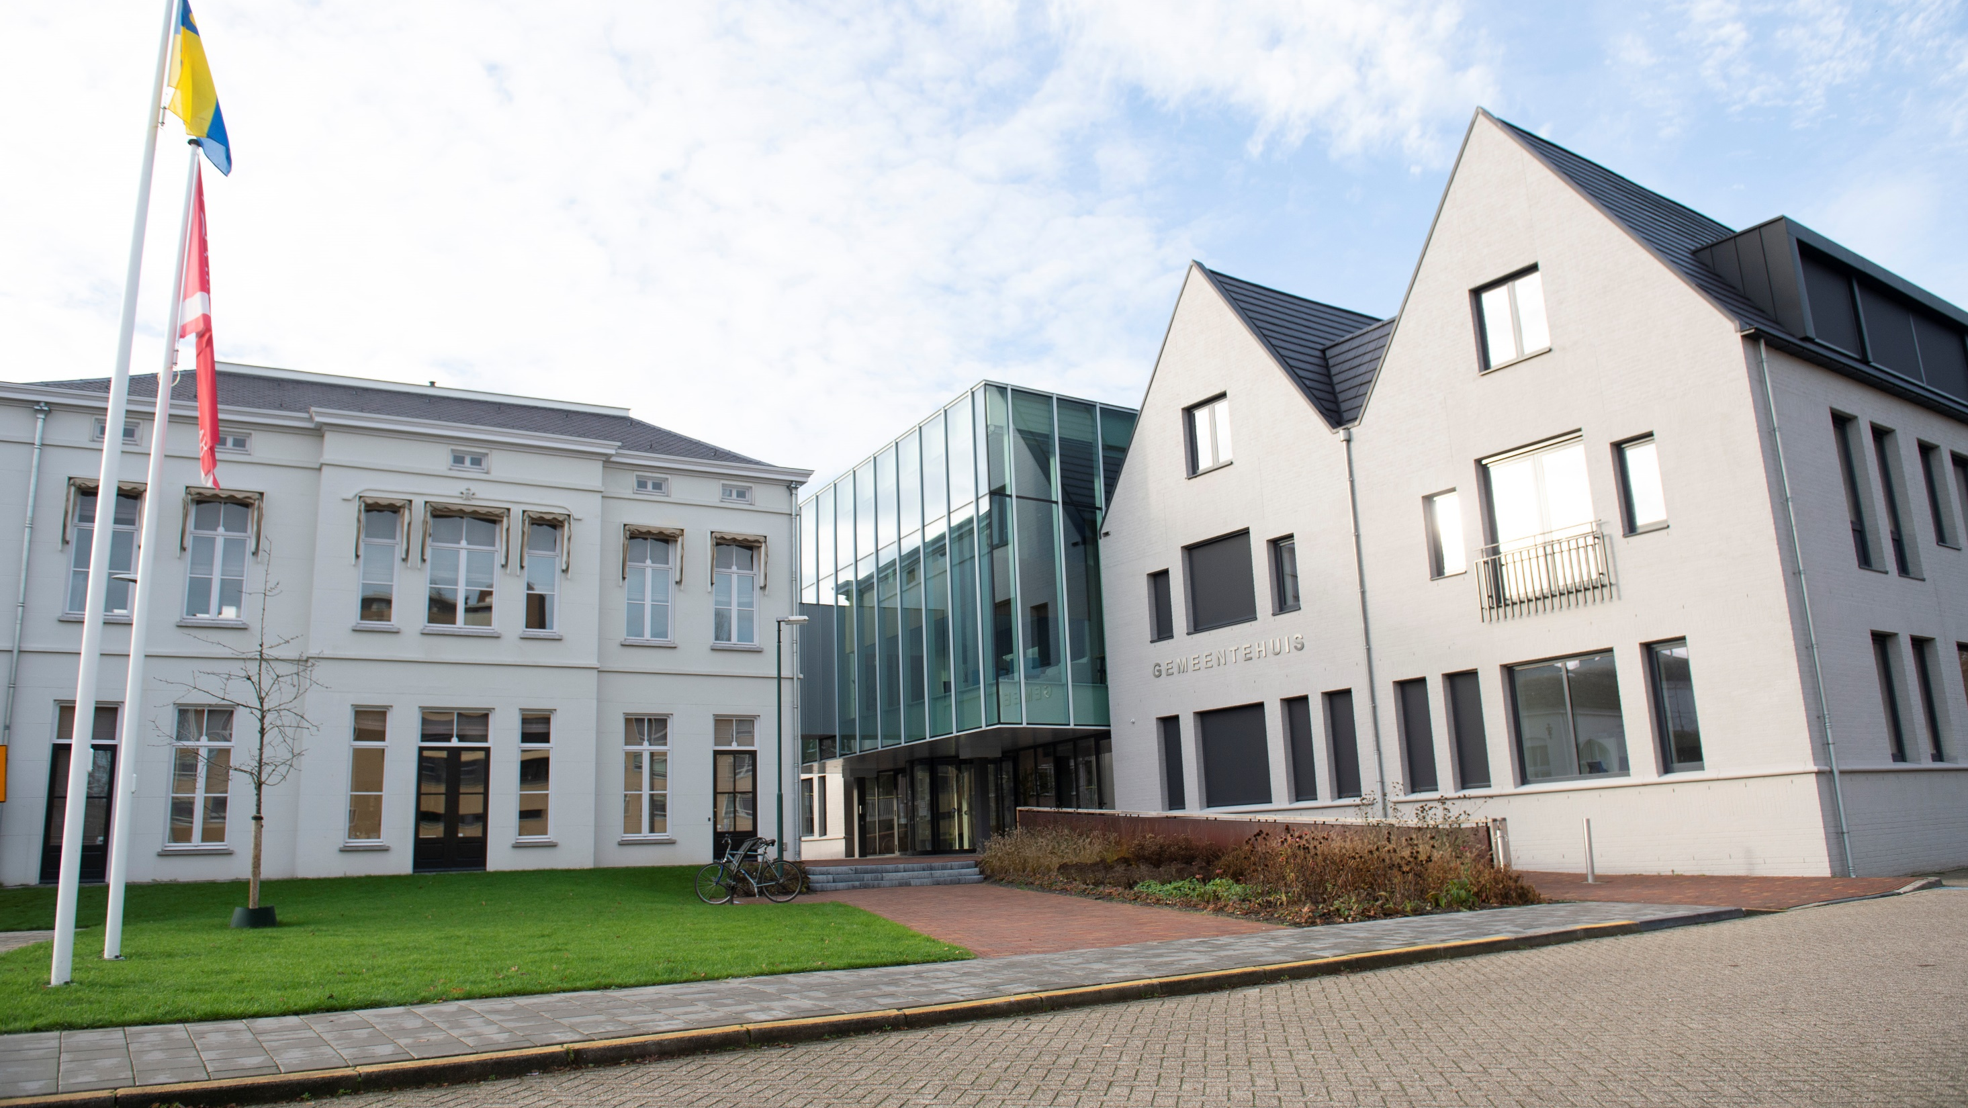
Bedrijventerreinenstrategie
Economisch Platform

Slide 2


Aanleiding
Onderdeel van de MRE: snelgroeiende economie
Regionale afspraken bedrijventerreinen
Toenemend aantal ruimteclaims
Gezonde woon-werk balans
Visie 2044: solide economische basis
    Gevarieerde bedrijvigheid en werkgelegenheid
    Passend profiel voor de verschillende bedrijventerreinen

Slide 3
Doel
Toekomstbestendige bedrijventerreinen
    Bijdrage leveren aan economische meerwaarde en werkgelegenheid
    Bijdrage leveren aan de energietransitie en klimaat adaptief zijn
Aspect zorgvuldiger en intensiever benutten bestaande bedrijventerreinen staat centraal

Slide 4

Geactualiseerde bedrijventerreinenstrategie
Overleg Economisch Platform Geldrop-Mierlo
3 september 2025

Slide 5

Huidige strategie
Vraag is en blijft onverminderd hoog
Bestaand en gepland aanbod beperkt
Intensivering bestaande bedrijventerreinen
Zorgvuldiger ruimtegebruik nieuwe bedrijventerreinen

Slide 6

Huidige strategie
Aard en omvang van op bedrijventerreinen gevestigde economische activiteiten speelt een steeds grotere rol
Categorisering aangebracht voor (delen van) bedrijventerreinen:
  Bedrijventerreinen met een bedrijfsbestemming
  Nadruk op woon-werkeenheden
  Meerwaarde door komst andere functies
  Bedrijventerreinen voor consumentgerichte activiteiten
  Speciale situaties

Slide 7

Actualisatie
Er moet voldoende ruimte zijn
De ruimte moet van de juiste kwaliteit zijn
Meer aandacht voor het juiste bedrijf op de juiste plaats
Categorisering blijft valide, maar actie is nodig:
  Verdringing door bedrijventerreinvreemde functies tegengaan
  Transformatie Twekaterrein en Bleekvelden compenseren

Slide 8

Aanbevelingen
Bedrijventerreinen met een bedrijfsbestemming:
  Vestiging bedrijven lage milieu categorieën 1 en 2 uitsluiten
  Verruim vestigingsmogelijkheden bedrijven in hogere milieu categorieën
  Komst andere (economische) activiteiten tegengaan
Nadruk op woon-werkeenheden:
  Ontwikkeling lijkt afgezwakt / gestopt
  Voorkomen splitsing wonen en werken en van ‘reguliere’ bewoning
Meerwaarde komst andere functies:
  Leegstand tegengaan, investeringen gestimuleerd
  Door ruimtegebrek en vooral prijs

Slide 9

Aanbevelingen
Bedrijventerreinen voor consumentgerichte activiteiten:
  Vanuit maatschappelijk, ruimtelijk en economisch belang moet ingezet worden op clustering
  Faciliteren door inrichten openbare ruimte, parkeerbehoefte, verkeerskundige voorzieningen, etc
Speciale situaties:
  Twekaterrein getransformeerd, nog niet gecompenseerd
  Bleekvelden deels getransformeerd, nog niet gecompenseerd; verplaatsen bouwmarkt uitdaging: De Barrier lijkt enige optie
Op te stellen omgevingsplannen bieden kansen!

